Slide 1
前言-基础班学习路线

Slide 2
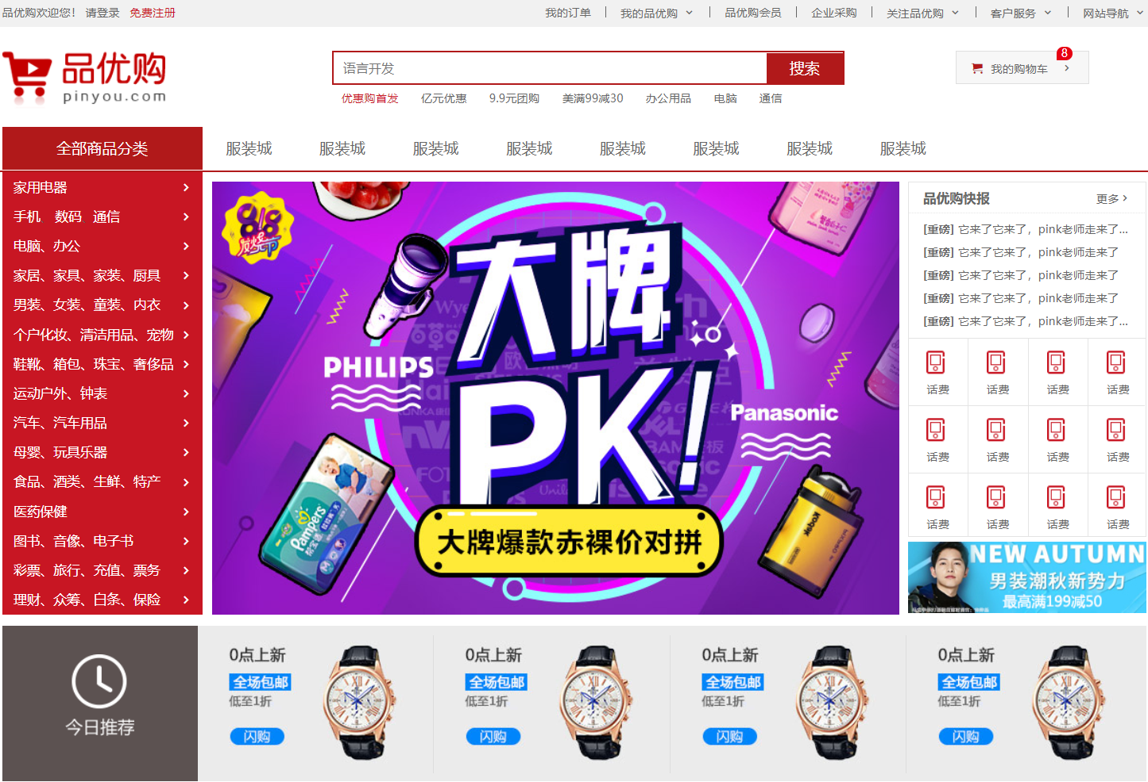
一.基础班目标
目标：学习PC端网站布局
验收项目： 品优购静态网站
为什么要学： 精通网页布局，也是我们前端人员的必备技能。 为后面学习 JavaScript 打下坚实基础。

Slide 3
二. 基础班学习路线
HTML5 基础
CSS3 基础
H5C3 提高
项目-品优购电商网站
课时：20%
学习HTML5 基础，主要学习最常见的没有兼容性的 HTML 标签。
课时：50%
学习 CSS3 基础，主要学习最常用没有兼容性的 CSS 样式，利用前面学习的标签完成传统PC端网页布局。
综合案例：传统企业网页制作。
课时：10%
学习 HTML5 新增的标签、CSS3 样式, 有一定兼容性，可以与未来更好的接轨
课时：20%
综合以前学习知识点，贴近于实际开发，制作品优购电商网站，完成首页、列表页、注册页制作。
目的：学习网页制作实际开发制作流程规范。

